Slide 1

SỮA CHỮA MÀN HÌNH
Trình bày: Đặng Ngọc Đoàn

Slide 2
Các thành phần chính trên Laptop
1
1
Màn hình (LCD)
2
Bo cao áp
3
Bàn phím & Chuột
4
Ổ cứng (HDD)
5
Ổ CD ROM
6
RAM

Slide 3
Các thành phần chính trên Laptop
1
7
Mainboard
8
CPU
9
Card Mạng
10
Pin - BATERY
11
Chipset bắc
12
Chipset nam
13
Chip Video

Slide 4
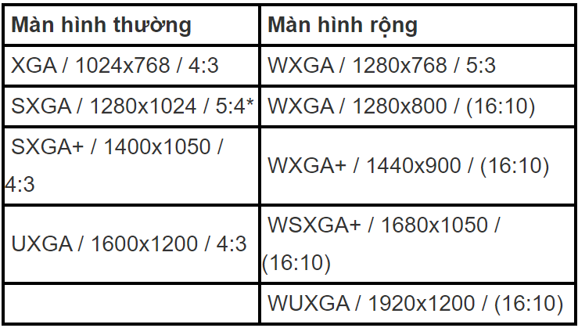
Màn hình laptop
1.1
Resolution (độ phân giải) và tỷ lệ
Hiện nay: 1920x1200 / (16:10) là thông dụng

Slide 5
Kích thước màn hình
1.1
Tỉ lệ 4:3 thông thường:
• 14" - XGA
• 15" - XGA, SXGA+
Màn hình rộng thông dụng hiện nay:
• 10.6" - WXGA (1280x768)
• 12.1" - WXGA (1280x800)
• 13.3" - WXGA (1280x800)
• 14.1" - WXGA (1280x800)
• 15.4" - WXGA (1280x800), WXGA+, WSXGA+
• 17" - WXGA, WXGA+, WSXGA+, WUXGA

Slide 6
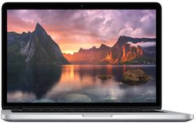
Công nghệ màn hình
1.1
Retina là màn hình IPS-LCD của Apple, mật độ điểm ảnh từ mức 230 ppi trở lên.
Hiển thị mịn màng và sắc nét, trong khi màu sắc gần như hoàn hảo, 99% dải màu tiêu chuẩn gần với thực tế nhất.
Nhược điểm là giá thành khá cao, ví dụ: Apple Macbook Air 2015, Apple Macbook 12 inch...

Slide 7
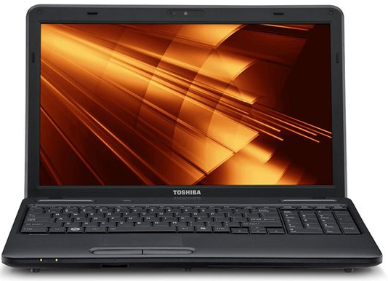
Công nghệ màn hình
1.1
TruBrite® của Toshiba, hấp thụ phần lớn ánh sáng từ bên ngoài chiếu vào màn hình, tăng khả năng chống chói, độ tương phản, độ chính xác màu sắc và góc nhìn cho màn hình nhờ có tấm nền mịn màn.
Các công nghệ tương tự: Sony XBRITE™, HP Compaq BrightView, Acer ComfyView…

Slide 8
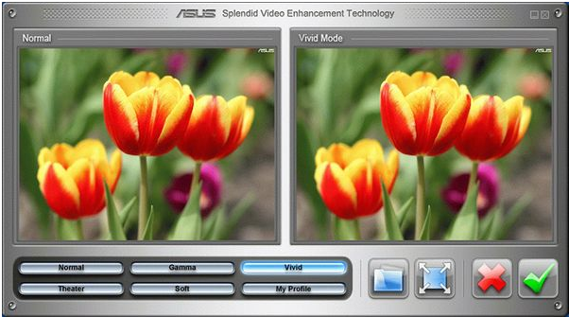
Công nghệ màn hình
1.1
Splendid Video Intelligent của Asus Splendid Video Intelligent tinh chỉnh các thông số để phù hợp với nhu cầu người sử dụng.
Tái tạo sự trong trẻo, giảm nhoè
Ví dụ: Asus K555LA, Asus A456UA, Asus TP501UA...

Slide 9

Công nghệ màn hình
1.1
LED Backlit chiếu sáng từ phía sau dùng đèn huỳnh quang hoặc đèn LED.
Hiện nay màn hình LED Backlit sử dụng hầu hết trên các thiết bị laptop hiện nay.
Nhược điểm: nếu thuần là màn hình tinh thể lỏng thì ánh sáng tạo ra màn hình LED mang lượng ánh sáng xanh lớn, ảnh hưởng khá nhiều đến mắt.

Slide 10
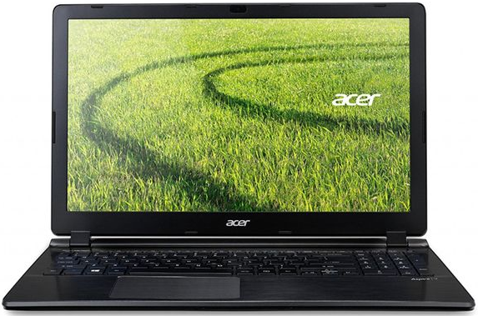
Công nghệ màn hình
1.1
Active Matrix TFT Colour LCD
(color TFT, active matrix và LCD)
Tấm nền TFT với công nghệ điểm ảnh RGB, các điểm ảnh trong màn hình sẽ được điều tiết riêng biệt, từ đó khả năng thể hiện màu sắc và độ sáng tốt hơn thông thường. Từ đó khả năng thể hiện màu sắc chính xác và độ sáng cao hơn.

Slide 11
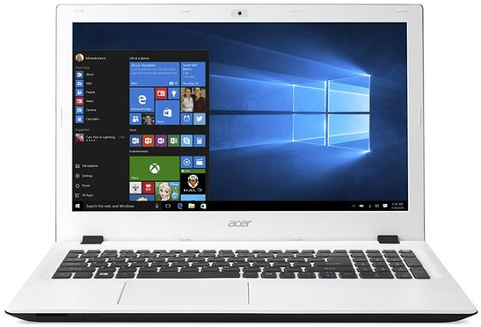
Công nghệ màn hình
1.1
CineCrystal của Acer
LED tái tạo màu sắc và độ tương phản, sử dụng đa phương tiện như trình chiếu hình ảnh và phim.
Nhược điểm: sự phản sáng và gây chói do lớp phủ bóng
Ví dụ: Aspire Z1402 52KX, Acer V3 574...

Slide 12
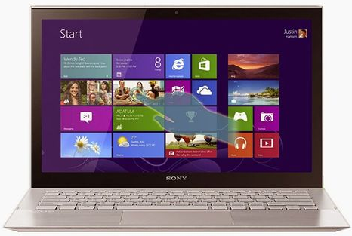
Công nghệ màn hình
1.1
Triluminos Display của Sony sử dụng các chấm lượng tử.
Các bóng LED đặt trong một ống thủy tinh với đầy các chấm lượng tử đỏ và xanh lá. Rực rỡ hơn, cho góc nhìn rộng hơn và màu sắc trung thực hơn.

Slide 13
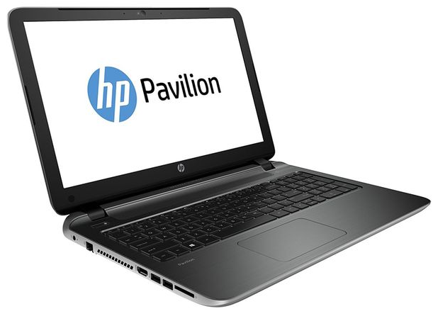
Công nghệ màn hình
1.1
HD BrightView LED Backlit của HP, LED với độ phân giải HD. Màn hình gương, giá rẻ và tiết kiệm điện
Nhược điểm: chống chói kém, dùng trong điều kiện ngoài trời khá khó chịu.
Ví dụ: HP Stream 13 N2840, HP Envy 13 d049TU...

Slide 14
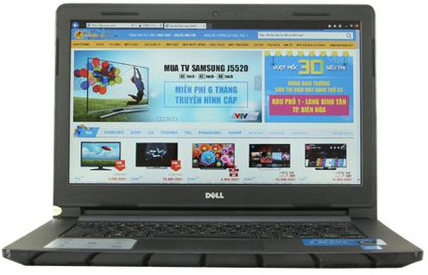
Công nghệ màn hình
1.1
WLED TrueLife (WLED và TrueLife). WLED (white LED) LED màu trắng cho dải màu rộng và sáng hơn. TrueLife của Dell có độ tương phản cao hơn 10% so với màn hình tương tự,
Nhược điểm: chống chói kém
Ví dụ: Dell Inspiron 3458, Dell Inspiron 5559...

Slide 15
Bo cao áp
1.2
Màn hình có báo đèn xanh nhưng màn hình tối đen hoặc có hình mờ bên trong. Nguyên nhân do chết IC dao động.
Khi bật nguồn lên màn hình sáng được 1- 2 giây rồi tắt. Nguyên nhân do các biến thế cao áp có thể bị hỏng, bị đứt cuộn thứ cấp.

Slide 16
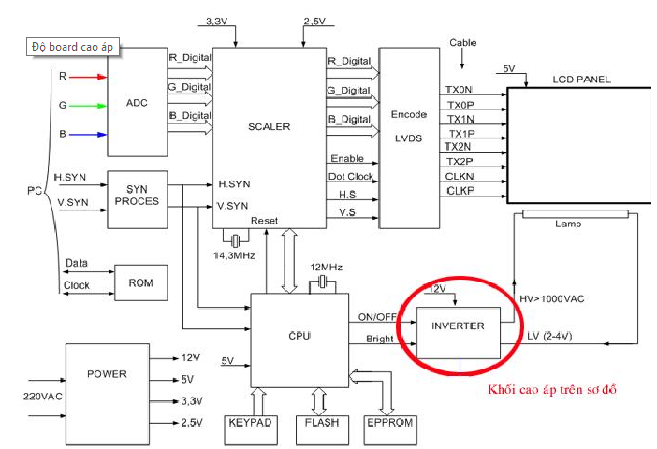
Sơ đồ khối của board mạch LCD
1.2

Slide 17
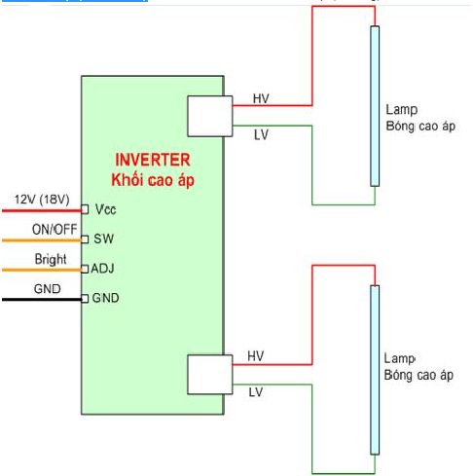
Khối cao áp (INVERTER)
1.2
VCC: điện áp cung cấp 12v, màn 17” trở lên thường sử dụng 18v
SW: lệnh On/ Off tắt mở cao áp điều khiển từ CPU
ADJ: Lệnh Bright chỉnh sáng tối cho màn
GND: chân mass
HV: high voltage ra điện áp cao thế khoảng 1000v AC (màn 15inch) đến 1600v AC (màn 17 inch) cấp cho bóng cao áp.
LV: chân điện áp quay về sau khi áp HV đi qua bóng cao áp, chân này chỉ có điện áp từ 3 đến 10v AC
Lamp: bóng cao áp.

Slide 18
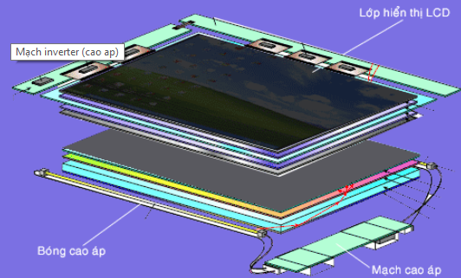
Bóng CCFL hoặc đèn LED
1.2

Slide 19
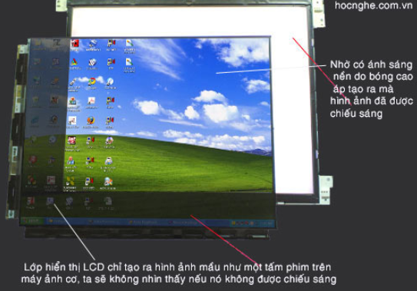
Khối cao áp (INVERTER)
1.2

Slide 20
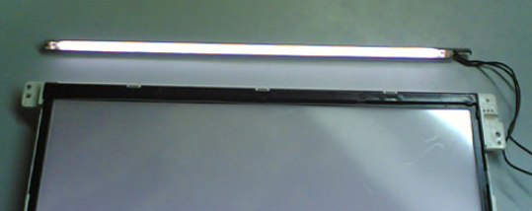
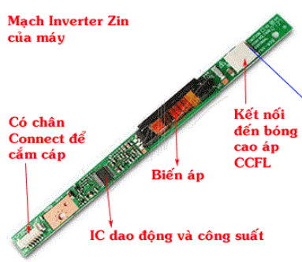
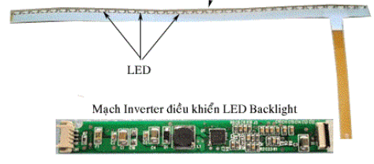
Bóng cao áp soi sáng lớp hiển thị
1.2

Slide 21
Bàn phím & Chuột
1.3
Một v

Slide 22
Các thành phần trong hạ tầng vSphere
7.1
Một vCenter quản lý nhiều Host (ESXi)
VI Client xuất hiện 2 lần vì có thể download từ vCenter hoặc ESXi
ESXi là lớp ảo hóa tài nguyên CPU, RAM, Storage và Network cung cấp cho các VM
vCenter là trung tâm quản lý các ESXi, nó cho phép thực hiện các tính năng mở rộng như DRS, HA, vMotion

Slide 23
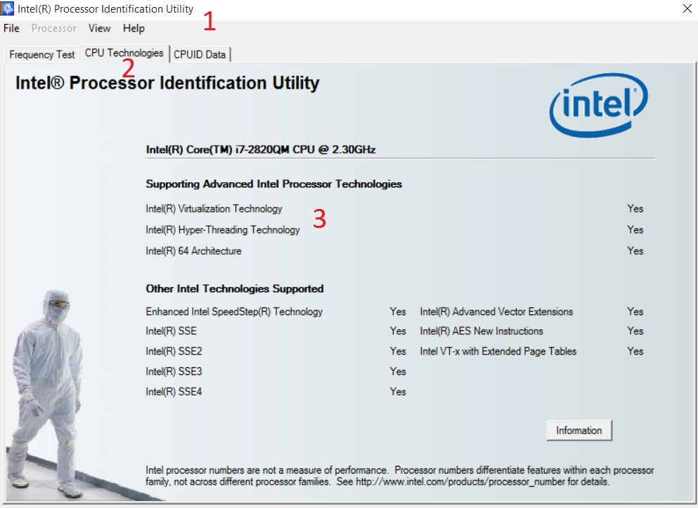
Kiểm tra CPU hỗ trợ ảo hóa
7.1

Slide 24
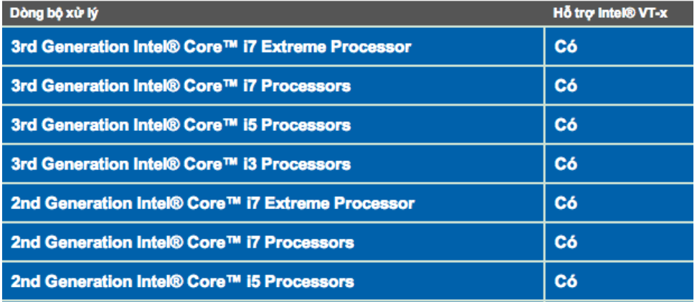
CPU Intel hỗ trợ công nghệ VT-x
7.1
hầu hết các CPU Sandy Bridge và Ivy Bridge ra mắt gần đây đều hỗ trợ chức năng ảo hóa VT-x từ Intel

Slide 25
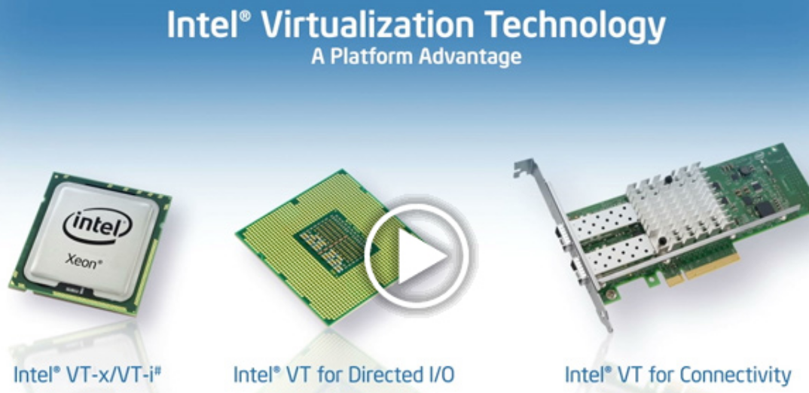
Kỹ thuật ảo hóa hãng Intel
7.1

Slide 26
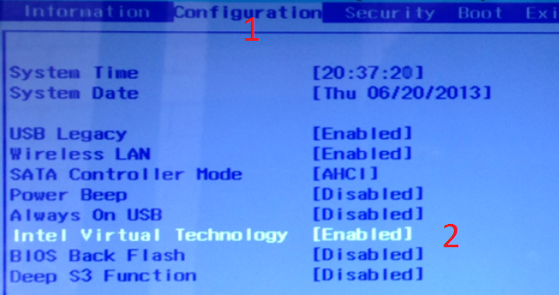
Bật tính năng ảo hóa trên chip Intel
7.1

Slide 27
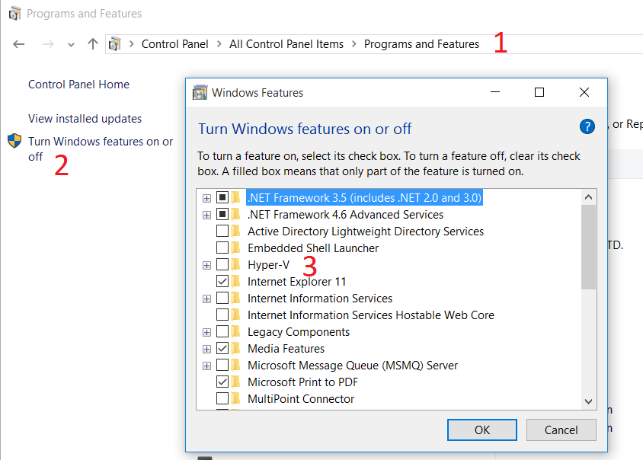
Bật tính năng ảo hóa trên Windows 10
7.1

Slide 28
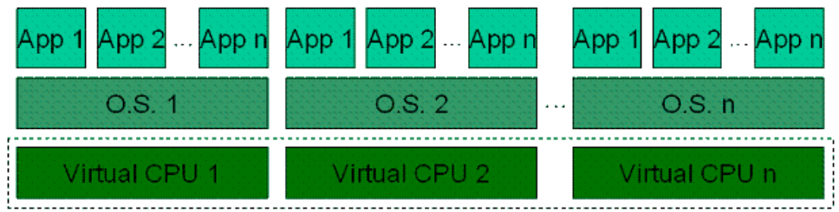
CPU hỗ trợ ảo hóa
7.1
VT có những tập lệnh phụ có tên gọi Virtual Machine Extension hoặc VMX. VMX có 10 lệnh mới chuyên dùng cho ảo hóa trong CPU bao gồm: VMPTRLD, VMPTRST, VMCLEAR, VMREAD, VMWRITE, VMCALL, VMLAUNCH , VMRESUME, VMXOFF và VMXON

Slide 29
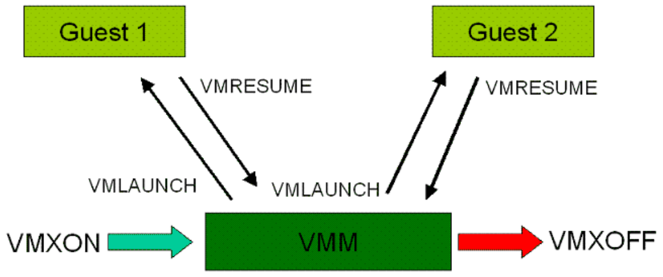
Hoạt động của công nghệ ảo hóa
7.1

Slide 30
CPU hỗ trợ ảo hóa
7.1
Những bộ vi xử lí mới đều có mở rộng gọi là EPT ( Extended Page Tables ), cho phép mỗi Guest có bảng trang riêng của mình để theo dõi địa chỉ bộ nhớ. Không có phần mở rộng này, VMM phải thoát khỏi máy ảo để thực hiện việc dịch địa chỉ bộ nhớ. Việc Thoát và Quay trở lại sẽ làm giảm hiệu suất làm việc. Như vậy EPT sẽ tăng hiệu suất làm việc của hệ thống ảo.

Slide 31
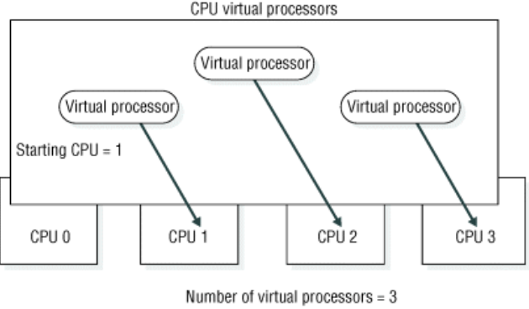
Ảo hóa CPU
7.1

Slide 32
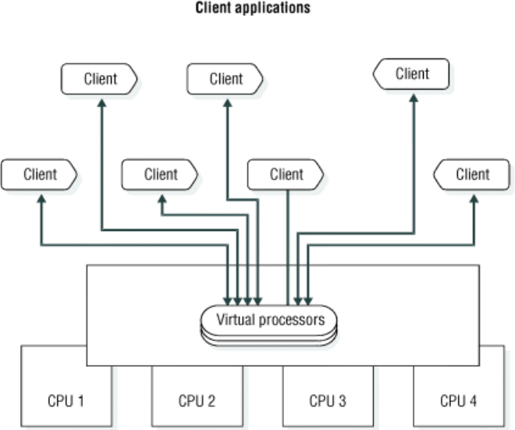
Ảo hóa CPU
7.1

